Slide 1

Moderskeppet
Av Team soppatorsk

Slide 2
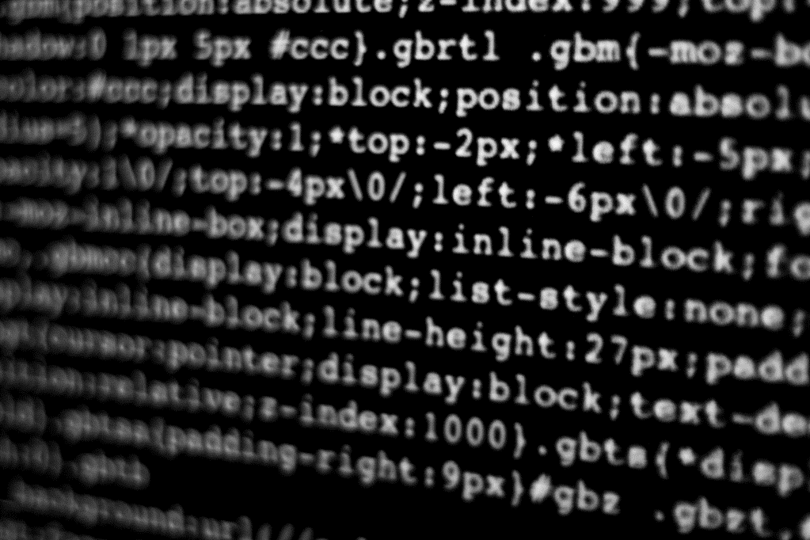
Utmaning:
Övervaka och fjärrstyra uppkopplade båtar
Lösning: Tolka och samla in data från WDU till molnet och därifrån monitorera och modifiera informationen som sedan överförs tillbaks till WDU

Slide 3
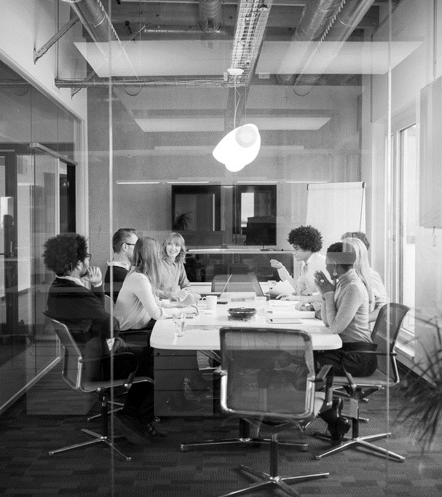
TEAM Soppatorsk
Marcus Alvén – S-Group Solutions
Peter Fröberg – Adtollo
Jonathan Jonsson – Decerno
Niklas Kling – Stamford
Linus Mörtzell – Sokigo
Mikael Stalvik - Decerno
Lars Svensson – IDA Infront

Slide 4
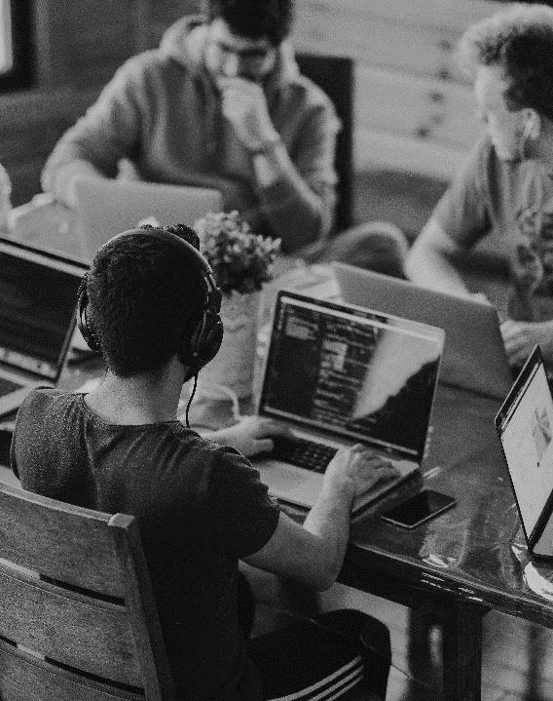
Hur har vi jobbat?
Gemensamt reverse-engineerade vi formatet på paketen som WDU:n skickar via websockets.
Vi tog fram en arkitektur och design.
Vi delade upp oss i grupper och byggde de olika delarna av lösningen.

Slide 5
TEKNIKER

Slide 6
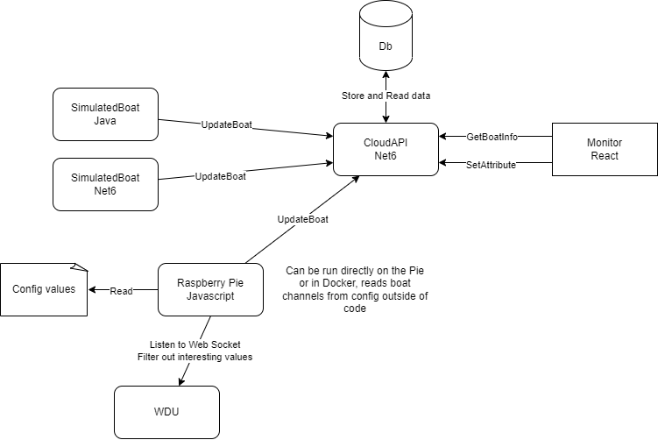

Slide 7
DEMO

Slide 8
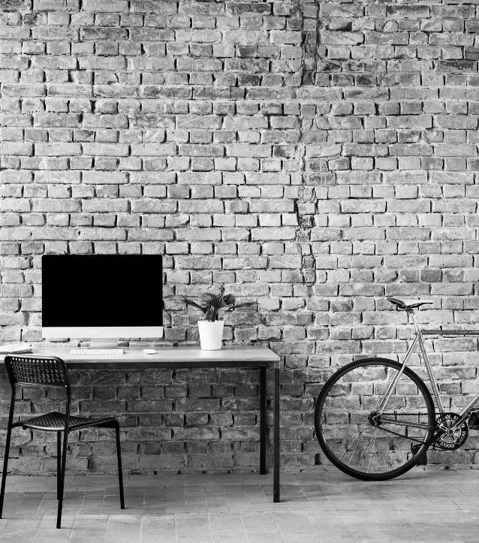
Nästa steg
Deploya och testa lösning till en RasberryPi på en faktisk båt.
Aktivera flera "kanaler" och anpassa monitorverktyget att visuallisera mer data.

Slide 9
REKOMMENDATIONER
Deploya och testa lösning till en RasberryPi på en faktisk båt.
Aktivera flera "kanaler" och anpassa monitorverktyget att visuallisera mer data.

Slide 10

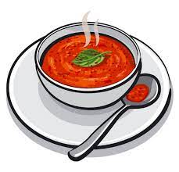
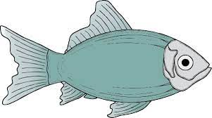

TACK
TEAM SOPPATORSK
noreply@soppatorsk...

